Slide 1
এই স্লাইডটি সম্মানিত শিক্ষকবৃন্দের জন্য।
তাই স্লাইডটি হাইড অবস্থায় অছে।
F5 চেপে উপস্থাপন শুরু করা যেতে পারে । তাহলে Hide slide show করবে না ।
হবে ।
পাঠটি শ্রেণিকক্ষে উপস্থাপনের প্রয়োজনীয় পরামর্শ ও দিক-নির্দেশনা Slide Note এ দেয়া আছে। উপস্থাপনের পূর্বে সম্মানিত শিক্ষকগণ 'স্লাইড-নোটগুলো' দেখে নিবেন এবং প্রয়োজনে নিজের মত করে ছবি, ভিডিও, প্রশ্ন সংযোজন বিয়োজন করতে পারেন।

Slide 2
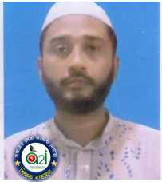

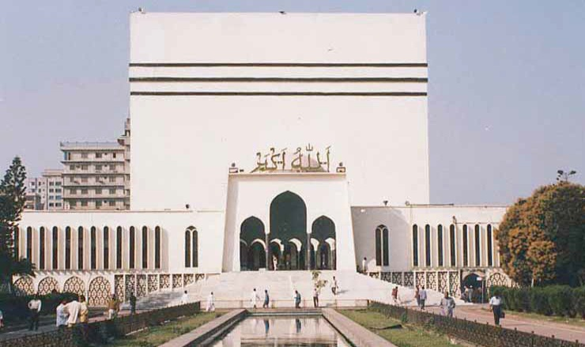
পরিচিতি
মোঃ রফিকুল ইসলাম
সিনিয়র শিক্ষক
জনার কেঁওচিয়া আদর্শ উচ্চ বিদ্যালয়
সাতকানিয়া,চট্রগ্রাম ।
মোবাইল-০১৮১৭-৭১৫৬৭৭ /০১৯৯১৯-৪৭৪০২
Email- rafiquljkahs@gmail.com
সময়ঃ- ৫০ মিঃ

Slide 3
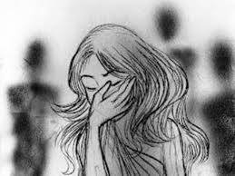
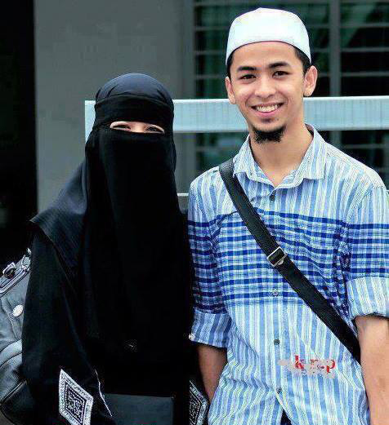
ছবি দু’টি দেখ এবং চিন্তা করে বল
শালীনতা
কোনটি উত্তম
অশ্লীলতা
শালীনতা
18/11/2019 7:04 AM
3
Notes:
প্রশ্নকরা দ্বারা শিক্ষক শিক্ষার্থীদের মুখ থেকে পাঠ শিরুণাম বেরকরে আনবেন ।

Slide 4
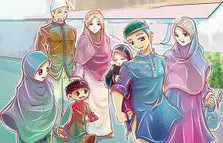
আজকের পাঠের বিষয়
শালীনতাবোধ
18/11/2019 7:04 AM
4
Notes:
পাঠশিরুণাম শিক্ষার্থীরা খাতায় লিখবেন ।

Slide 5
শিখনফল
এই পাঠ শেষে শিক্ষার্থীরা…
শালীনতাবোধ এর পরিচয় বলতে পারবে।
শালীনতাবোধের গুরুত্ব বর্ণনা করতে পারবে ।
Notes:
শিক্ষার্থীরা মনোযোগ সহকারে শিখনফল শুনবেন ।

Slide 6

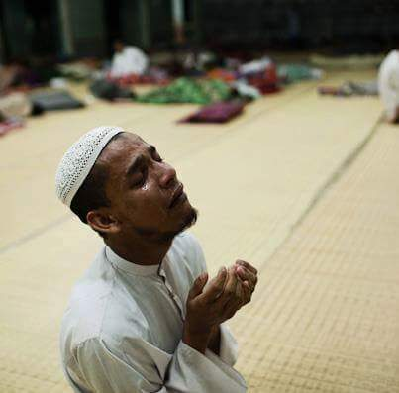
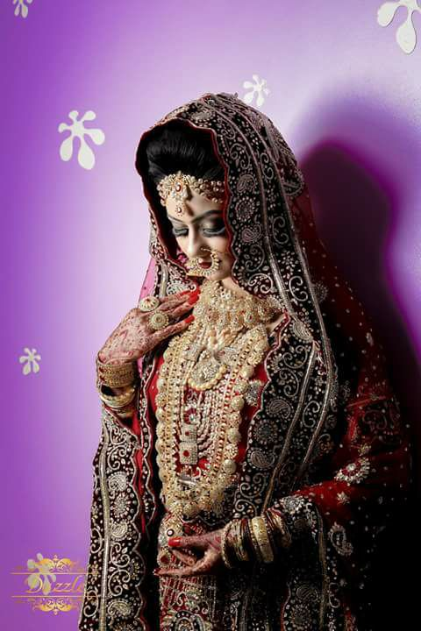
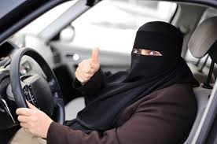
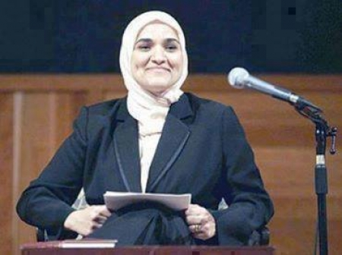
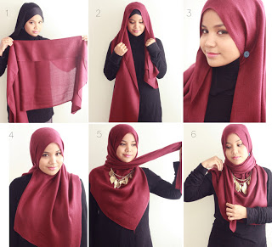
শালীনতার পরিচিতি
শালীনতা অর্থ
পরিভাষায়--
ভদ্রতা
নম্রতা
লজ্জাশীলতা
আচার-আচরণে ,কথা-বার্তায়,বেশভূষায় ও চালচলনে মার্জিত পন্থা অবলম্বন করাকে শালীনতা বলে ।
Notes:
শালীনতার পরিচিতি বিষয়ে শিক্ষক আরো কিছু ব্যাখ্যা করবেন ।

Slide 7

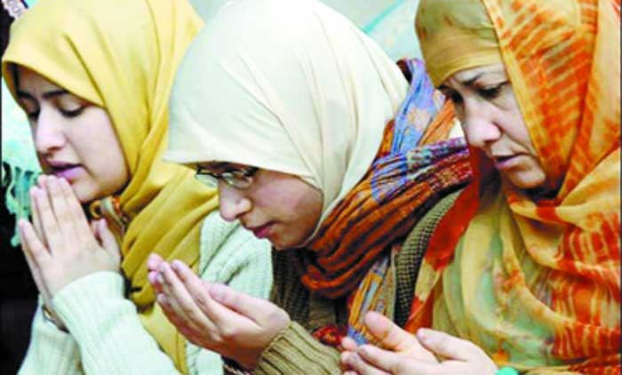
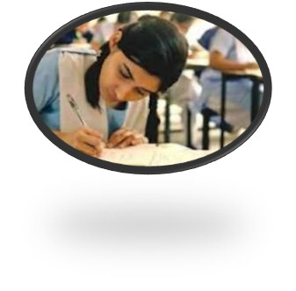
একক কাজ
শালীনতাবোধ তৈরী হয় কীভাবে লিখ ।
Notes:
একক কাজে সময় ২/৩ মিঃ দেয়া যেতে পারে । কাজ শিক্ষক নিজে তদারকী করবেন ।

Slide 8
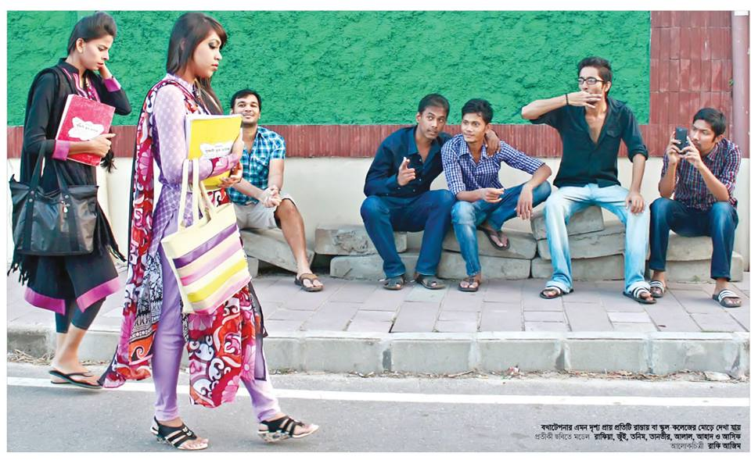
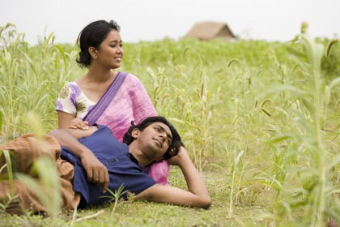
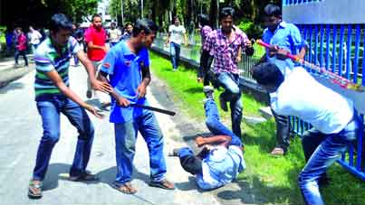
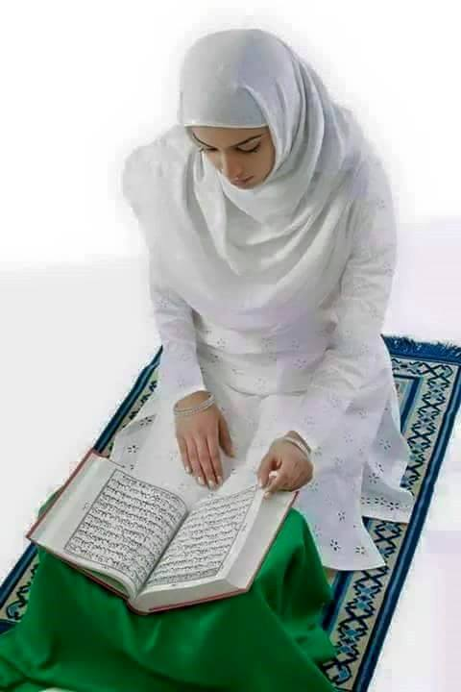
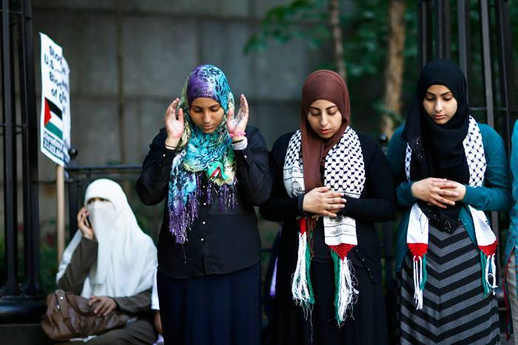
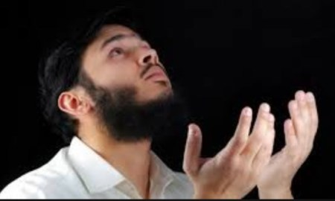
শালীনতার গুরুত্ব
শালীনতা মানুষের একটি মহৎ গুণ, এটির গুরুত্ব অপরিসীম--
শালীনতা মানুষকে অন্যায় ও অশ্লীল কাজ থেকে বিরত রাখে
আল্লাহর অনুগত বান্দা হতে সাহায্য করে
Notes:
উক্ত বিষয়ে শিক্ষক আরও কিছু ব্যাখ্যা করতেপারেন ।

Slide 9
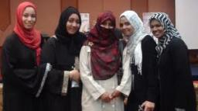


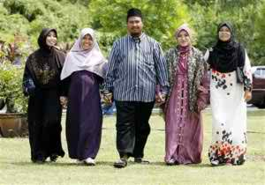
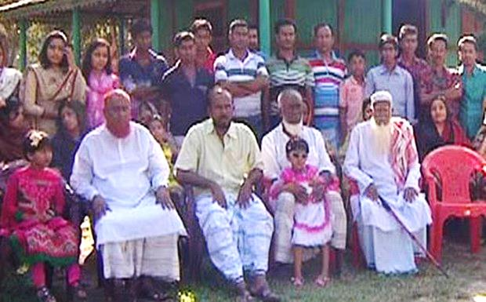
শালীনতার গুরুত্ব
সবাই তাকে পছন্দ করেন
শালীন পোষাক -পরিচ্ছেদ সৌন্দর্যের প্রতীক
সমাজকে সুন্দর ও সুশৃঙ্খল রাখতে সাহার্য্য করে
Notes:
উক্ত বিষয়ে শিক্ষক আরও কিছু ব্যাখ্যা করতেপারেন ।

Slide 10
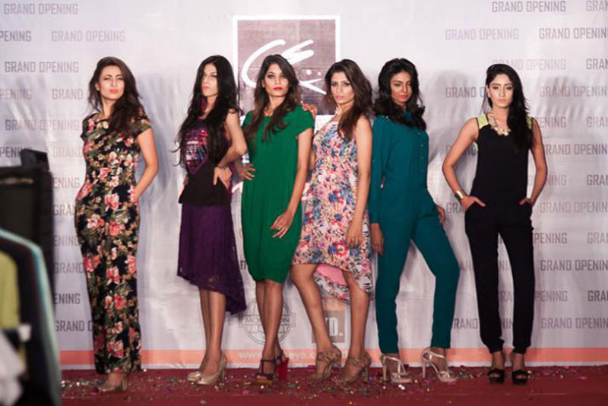
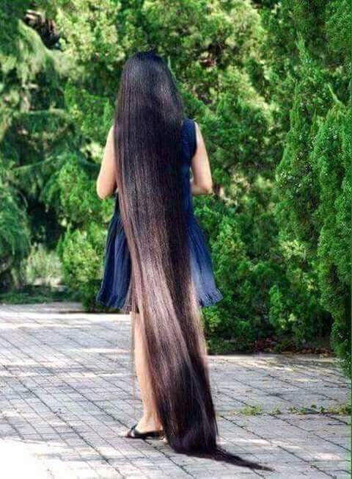
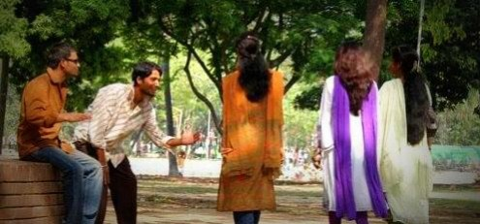
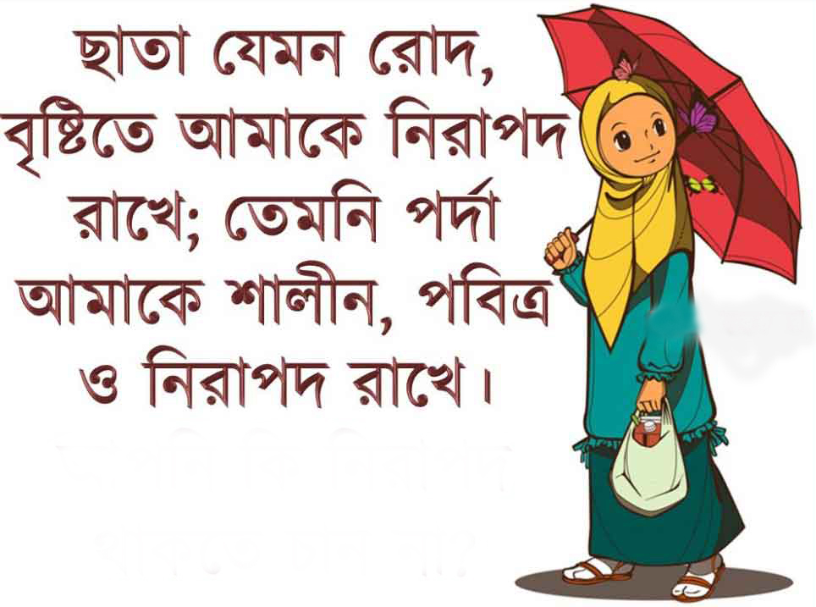
শালীনতার গুরুত্ব
অশালীন আচরণ এবং পোষাক-পরিচ্ছেদ সমাজে বিপর্যয় ও অশান্তি সৃষ্টি করে ।
বলা হয়ে থাকে--
শালীনতার গুরুত্ব সম্পর্কিত একটি অডিও শুনব
Notes:
উক্ত বিষয়ে শিক্ষক আরও কিছু ব্যাখ্যা করতেপারেন । এবং অডিও টি তাদেরকে মনোযোগ সহকারে শুনাবেন ।

Slide 11
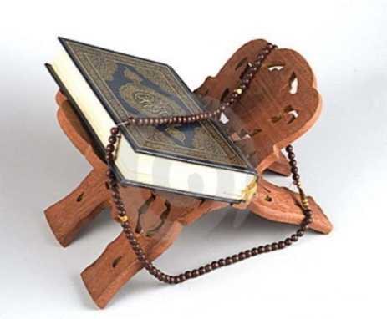


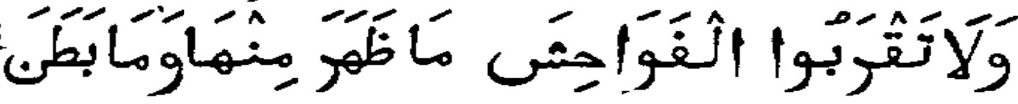
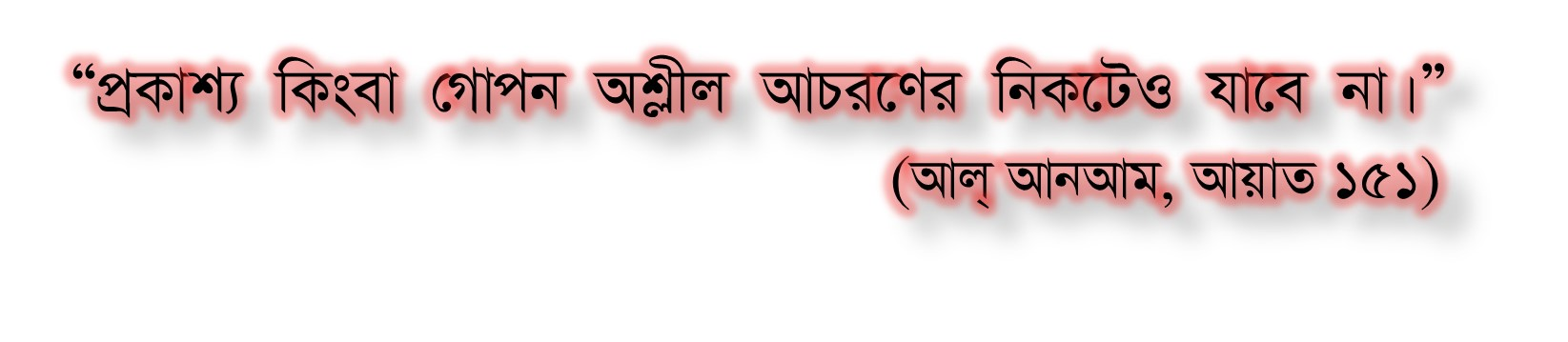

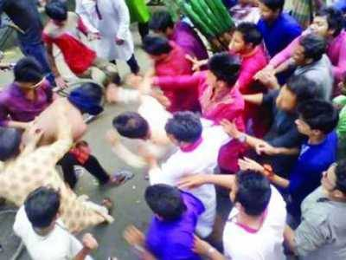
আল্লাহ তায়ালার বাণী--
রাসুল (সাঃ) এর বাণী--
‘নিঃসন্দেহে আল্লাহতায়ালা অশালীন ও দুশ্চরিত্র ব্যক্তিকে ঘৃণা করেন’। (তিরমিযি)
‘হে পূত্র অহংকার বশে তুমি মানুষকে অবজ্ঞা করোনা ,পৃথিবীতে উদ্ধতভাবে চলো না কারণ আল্লাহ কোন উদ্ধত অহংকারী ব্যক্তিকে পছন্দ করেন না । তুমি পদচারণ করবে সংযতভাবে এবং তোমার কন্ঠস্বর নিচু করবে। নিশ্চয় স্বরের মধ্যে গাদার স্বর অপেক্ষা অপ্রীতিকর’। (সূরা লোকমান-১৯)
‘মানুষের মধ্যে ঐ ব্যক্তি সবচেয়ে নিকৃষ্ট, যার অশ্লীলতা থেকে রক্ষা পাওয়ার জন্য লোকেরা তাকে পরিত্যাগ করে ।’ (বুখারী) ,
Notes:
উক্ত বিষয়ে শিক্ষক আরও কিছু ব্যাখ্যা করতেপারেন ।

Slide 12
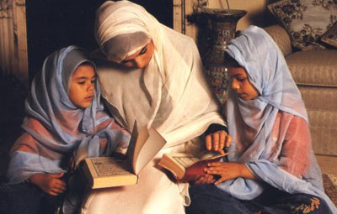
জোড়ায় কাজ
শালীনতার পাঁচটি গুরুত্ব উল্লেখ কর ।
Notes:
জোড়ায় কাজে সময় ২/৩ মিঃ দেয়া যেতে পারে । কাজ শিক্ষক নিজে তদারকী করবেন ।

Slide 13
হিজাব ও শালীনতার বিষয়ে একটি নারীর বক্তব্য শুনব
Notes:
ভিডিওটির ব্যাখ্যা দিতে পারেন ।

Slide 14
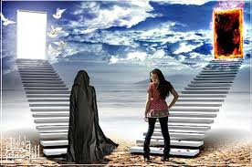
সর্বশেষ পরিণতি
Notes:
চিত্রটির দ্বারা দেখানোর চেষ্টা করেছি শালিনতাবোধের দ্বারা মেয়েটি জান্নাতের দিকে যাচ্ছে, অন্যদিকে অশালীনতার দ্বারা জাহান্নামের দিকে যাচ্ছে ।

Slide 15
দলগত কাজ
অশ্লীলতার পরিণতি সংক্ষেপে লিখ ।
Notes:
দলীয় কাজে সময় ৪/৫মিঃ দেয়া যেতে পারে । কাজ শিক্ষক নিজে তদারকী করবেন এবং তাদের স্বক্রিয়তা যাচাই করবেন ।

Slide 16


মূল্যায়ন
সঠিক উত্তরটি চিহ্নিত করে বোর্ডে লেখ
১। শালীনতা অর্থ---
আবার চেষ্টা করি
আবার চেষ্টা করি
আবার চেষ্টা করি
ক. সংশোধিত হওয়া
খ. মার্জিত হওয়া
উত্তর সঠিক হয়েছে
গ. লজ্জিত হওয়া
ঘ. রুচিশীল হওয়া
২ । শালীনতার বিপরীত--
উত্তর সঠিক হয়েছে
আবার চেষ্টা করি
আবার চেষ্টা করি
আবার চেষ্টা করি
ক.লজ্জাশীলতা
খ.অশ্লীলতা
গ. অমনোযোগীতা
ঘ. অভদ্রতা
◊ ক্লিক করে
সঠিক উত্তর জানতে হবে ।
Notes:
মূল্যায়নের জন্য শিক্ষক ব্লুটুথ মাউস শিক্ষার্থীদের কাছে দিয়ে/অথবা তাদের ল্যাপটপের কাছে ডেকে এনে রেডিও বাটনের উপর ক্লিক করে সঠিক উত্তরটি বের করতে পারেন। যদি ব্লুটুথ মাউস না থাকে তাহলে শিক্ষার্থীদের মধ্য থেকে কয়েকজনকে সামনে এনে মাউস ক্লিক করে উত্তর প্রদানে সহায়তা করতে পারেন।

Slide 17
মূল্যায়ন
সঠিক উত্তরটি চিহ্নিত করে বোর্ডে লেখ
৩। অশালীন ভেশভূষা ও আচার-আচরণ মানুষের মধ্যে কোনটি জাগিয়ে তোলে-
আবার চেষ্টা করি
খ. পশুবৃত্তি
উত্তর সঠিক হয়েছে
ক. লজ্জাশীলতা
আবার চেষ্টা করি
আবার চেষ্টা করি
গ. সুকুমারবৃত্তি
ঘ. নেক আমলের প্রবণতা
৪। কিয়ামতের দিন কোন মুমিনের পাল্লা ভারী করবে ?
উত্তর সঠিক হয়েছে
আবার চেষ্টা করি
আবার চেষ্টা করি
আবার চেষ্টা করি
ক. মানব সেবা
খ.উত্তম চরিত্র
গ. উত্তম আমল
ঘ. ধনসম্পদ
◊ ক্লিক করে
সঠিক উত্তর জানতে হবে ।
Notes:
মূল্যায়নের জন্য শিক্ষক ব্লুটুথ মাউস শিক্ষার্থীদের কাছে দিয়ে/অথবা তাদের ল্যাপটপের কাছে ডেকে এনে রেডিও বাটনের উপর ক্লিক করে সঠিক উত্তরটি বের করতে পারেন। যদি ব্লুটুথ মাউস না থাকে তাহলে শিক্ষার্থীদের মধ্য থেকে কয়েকজনকে সামনে এনে মাউস ক্লিক করে উত্তর প্রদানে সহায়তা করতে পারেন।

Slide 18
মূল্যায়নঃ
আবার চেষ্টা কর
উত্তর সঠিক হয়েছে
৫। অশালীন কর্ম-নীতি --
i.মানবিকতা বিনষ্ট করে
ii. নৈতিক মূল্যবোধ নষ্ট করে
iii. আর্থিক ক্ষতিসাধন করে
নিচের কোনটি সঠিক ?
(ক) i ও iii
(খ) i ওii
(গ) ii ও iii
(ঘ) i , ii ও iii
Notes:
মূল্যায়নের জন্য শিক্ষক ব্লুটুথ মাউস শিক্ষার্থীদের কাছে দিয়ে/অথবা তাদের ল্যাপটপের কাছে ডেকে এনে রেডিও বাটনের উপর ক্লিক করে সঠিক উত্তরটি বের করতে পারেন। যদি ব্লুটুথ মাউস না থাকে তাহলে শিক্ষার্থীদের মধ্য থেকে কয়েকজনকে সামনে এনে মাউস ক্লিক করে উত্তর প্রদানে সহায়তা করতে পারেন।
মূল্যায়নের জন্য শিক্ষক ব্লুটুথ মাউস শিক্ষার্থীদের কাছে দিয়ে/অথবা তাদের ল্যাপটপের কাছে ডেকে এনে রেডিও বাটনের উপর ক্লিক করে সঠিক উত্তরটি বের করতে পারেন। যদি ব্লুটুথ মাউস না থাকে তাহলে শিক্ষার্থীদের মধ্য থেকে কয়েকজনকে সামনে এনে মাউস ক্লিক করে উত্তর প্রদানে সহায়তা করতে পারেন।

Slide 19
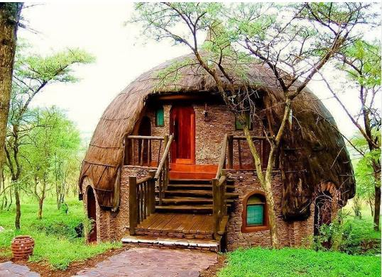
বাড়ির কাজ
শালীনতা সমাজ ,দেশকে সূন্দর ও সুশৃঙ্খল করে তোলে- বিশ্লেষণ কর
Notes:
বাড়ির কাজ শিক্ষার্থীদেরকে নিজ নিজ খাতায় লিখতে বলবেন ।

Slide 20

সকলকে ধন্যবাদ
Notes:
শিক্ষার্থীদের ধন্যবাদ জ্ঞাপন দ্বারা শিক্ষক শ্রেণি কক্ষ ত্যাগ করতেপারেন ।

